Slide 1
计算机图形学第五次实验
第九组汇报
报告人：71117201姜子玥
小组成员：71117201姜子玥
71117402张婧媛
71117205丁婧伊

Slide 2
1
实验构想
目录
2
实验过程
3
遇到的困难
CONTENTS
4
成果展示

Slide 3
1
PART
实验构想

Slide 4
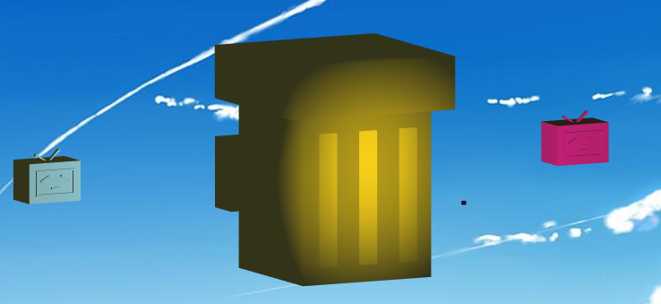
“
”
主题：纹理映射
实验要求：背景、对象贴图
第一步：选择图片进行贴图
上次实验结果

Slide 5
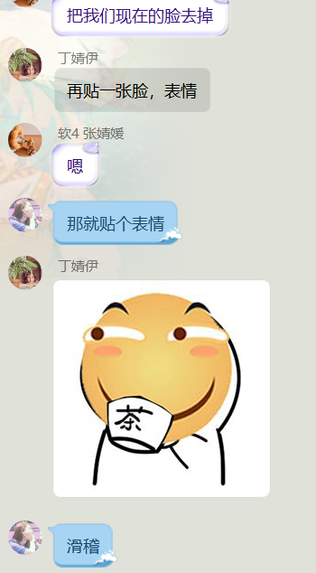

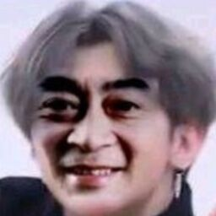

图片
贴个表情
b站红人

Slide 6
2
PART
实验过程

Slide 7
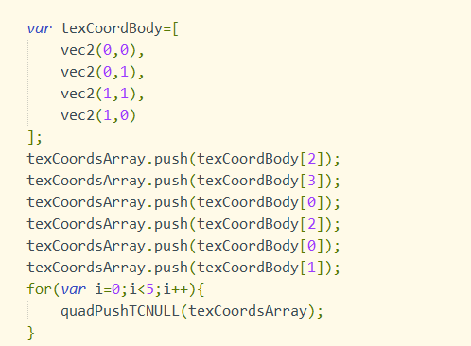
确定映射关系
---立方体表面映射
代码部分

Slide 8
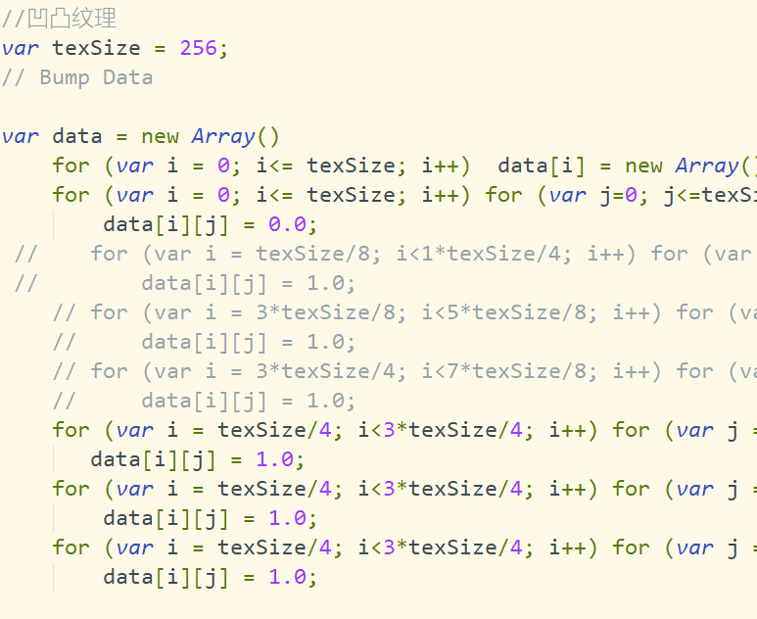
确定映射关系
---凹凸映射
代码部分
Notes:
在webgl里画了一个凹凸正方形贴到啤酒杯的正面，设置整个画布的占比多少是凹进去

Slide 9
3
PART
遇到的困难

Slide 10
遇到的问题
Chrome浏览器的原因
更换浏览器 √
A
B
点击此处添加标题
标题数字等都可以通过点击和重新输入进行更改，顶部“开始”面板中可以对字体、字号等进行修改。标题数字等都可以通过点击和重新输入进行更改，顶部“开始”面板中可以对字体、字号等进行修改。
更改图片尺寸为256*256-----仍未解决
修改drawArrays函数内顶点值 ----√

Slide 11
4
PART
成果展示

Slide 12
THANK YOU!
感谢聆听
报告人：71117201姜子玥

